Slide 1
Авторская песня.
Сердобские барды
Презентацию подготовила
Ученица 9 класса «А»
Бодрягина Светлана

Slide 2
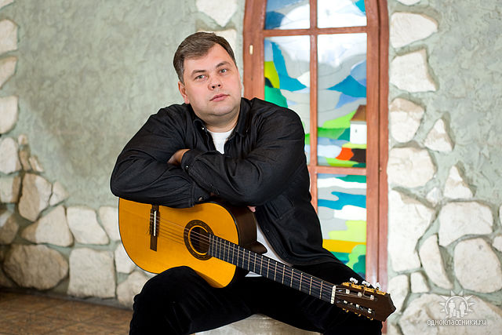
Алексей Марьин.
Алексей Марьин родился в 1972 году в городе Сердобске. Закончил 10 школу с серебряной медалью. После школы Алексей Владимирович обучался в ПГПУ им. Белинского на естественно-географическом факультете . В настоящее время он занимает должность директора Центра Детского Творчества. Женат. Имеет дочь и сына.

Slide 3
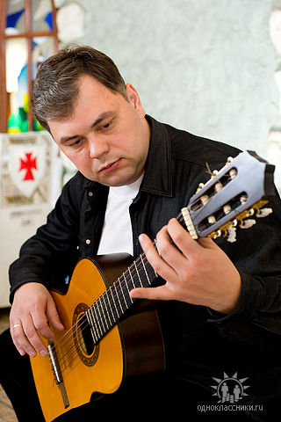
Уже в 7 классе Алексей Марьин играл на гитаре. В институте у него была своя музыкальная группа – «Акустические сны». В 1994 году Алексей Владимирович написал музыку к спектаклю «Балаганчик» Людмилы Фроловой по мотивам одноименной пьесы А.Блока.

Slide 4
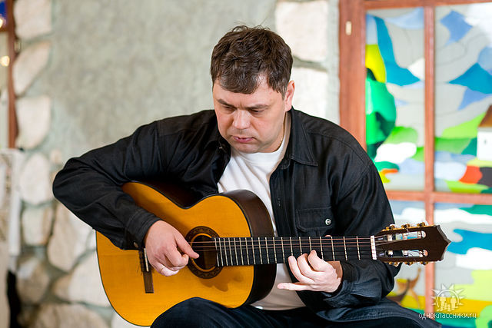
Написанные им песни на стихи Сердобских поэтов Владимира Бахарева «Мой тихий край…» и Евгении Мягковой «Встреча Адама и Евы в раю» принесли ему трофеи на областных фестивалях авторской песни.

Slide 5
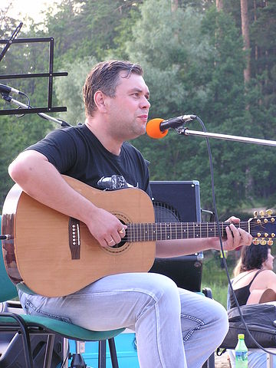
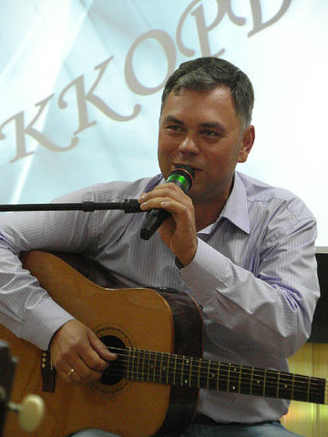
Алексей Марьин постоянно принимает участие в фестивале «Хопер» и является его основателем. Впервые этот фестиваль состоялся 21 августа 2001 года. И по сегодняшний день он не утратил свою популярность. Каждый год на этот фестиваль авторской песни приезжает всё больше участников, не только с Пензенской области, но и с других городов России.

Slide 6
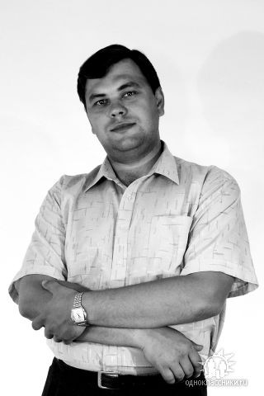
Вашему вниманию предоставляется песня А.В. Марьина «Дождь»

Slide 7
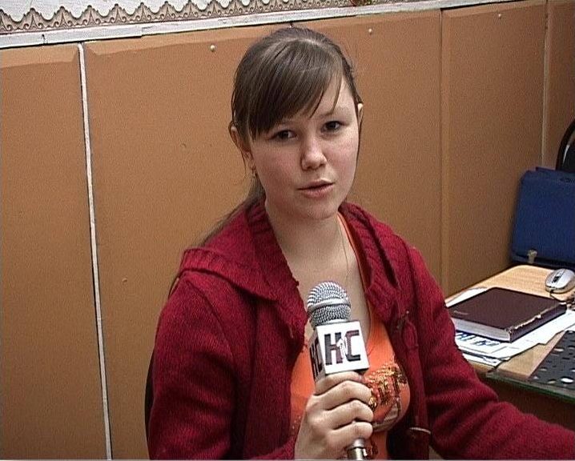
Спасибо за внимание!

